Slide 1
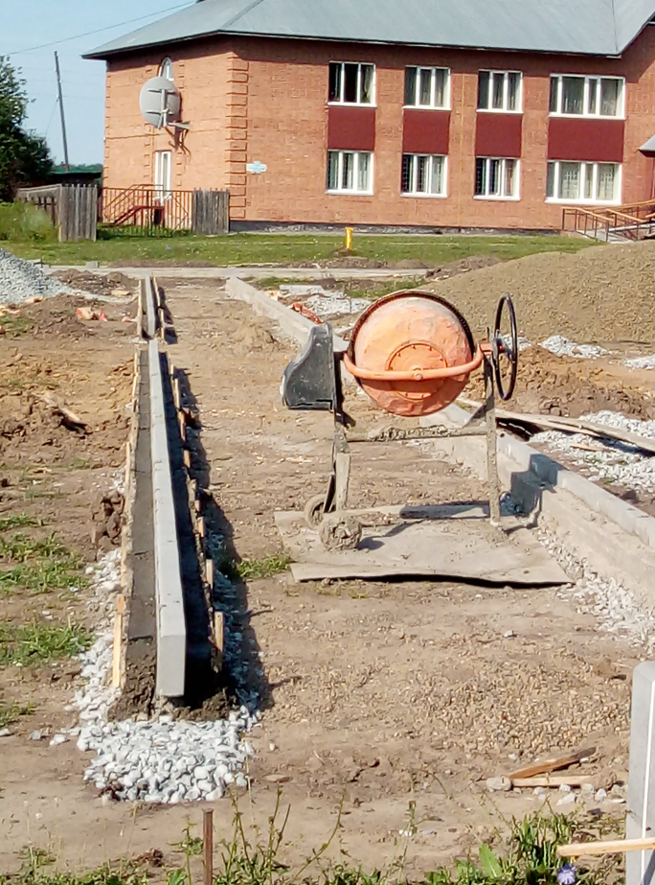
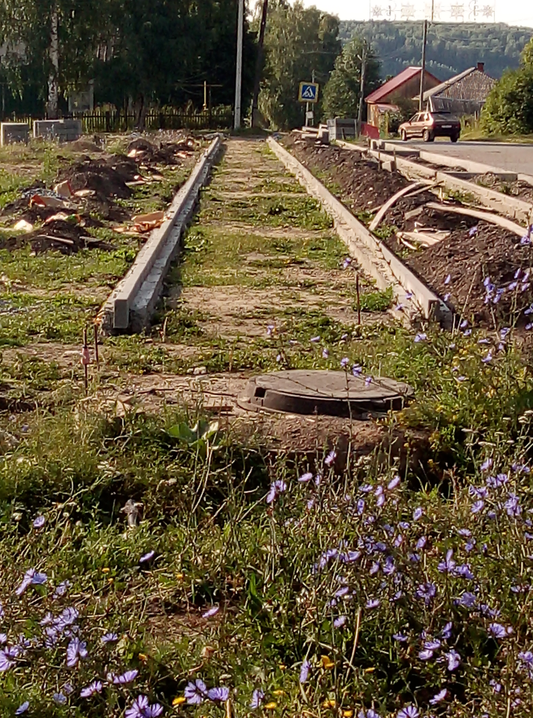
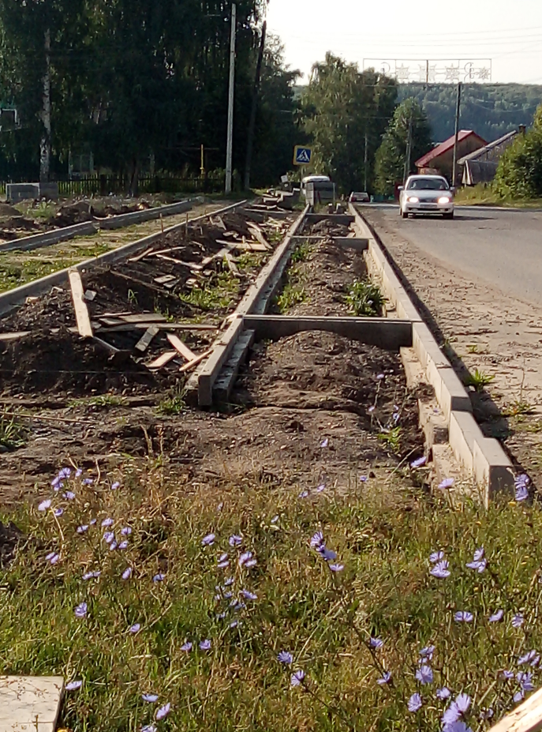
На площади «Базарная» в селе Кривошеино Томской области продолжаются работы по устройству бортовых камней

